Slide 1
Audit Carrefour Express
Magasin:
Route Menzel Chaker- Sfax
Le 24 Avril 2019
Mr Yassine ELLOUMI

Slide 2
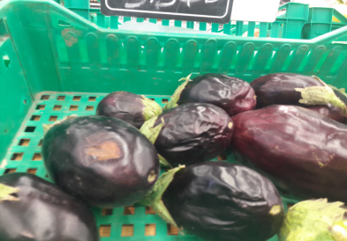
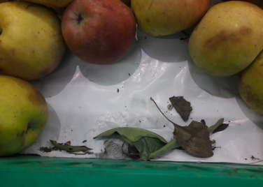

Fleg; Fraîcheur non satisfaisante

Slide 3
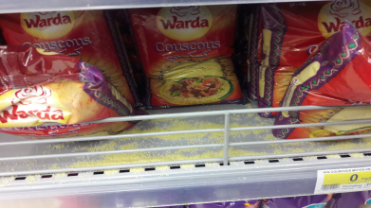
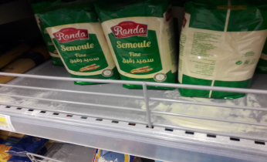
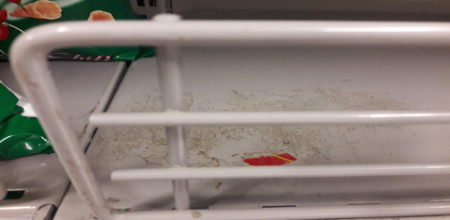
PGC :Propreté insuffisante

Slide 4
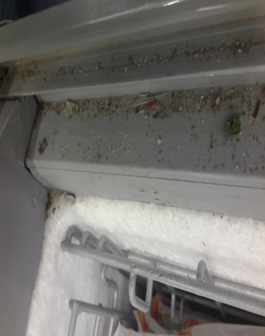
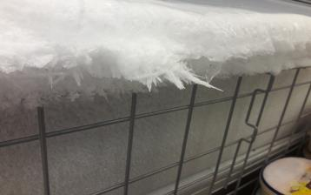
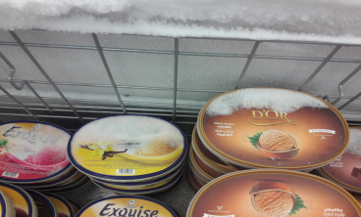
PLS :Le nettoyage des meubles surgelés n’était pas assuré

Slide 5
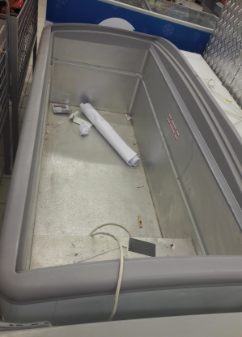
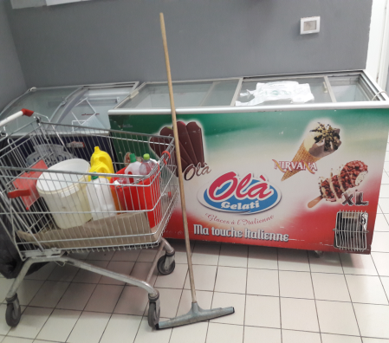
Technique: Des meubles étaient non fonctionnel éparpillés dans le magasin.

Slide 6
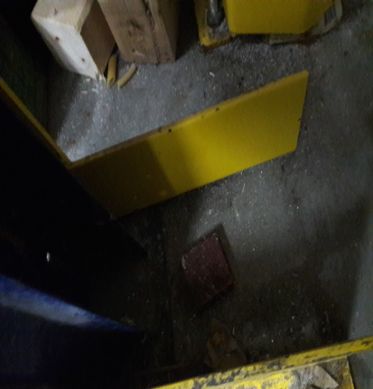
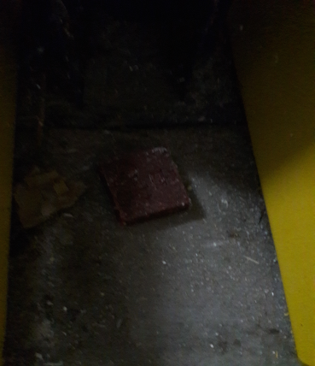
Traitement 3D: Présence de raticides éparpillés sans portes appâts en dessous des rayonnages de la réserve

Slide 7
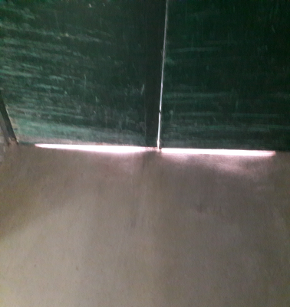
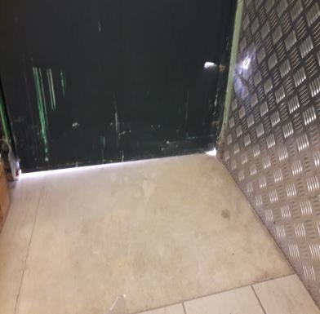
Technique: Etanchéité des portes à renforcer

Slide 8
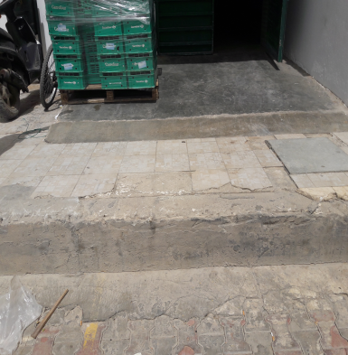
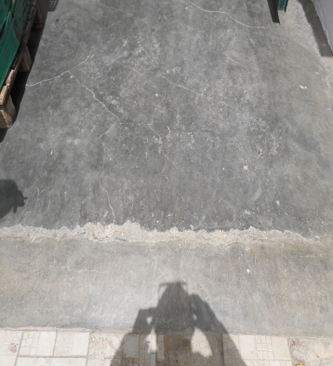
Technique: Quai de réception crevassé

